Slide 1
Pengantar Proses Bisnis dan Pengendalian Internal
Titis Wahyuni, M.Si.

Slide 2
Assalamu’alaikum warahmatullahi wabarakatuh, selamat dating di kelas proses bisnis dan pengendalian internal.
Pada kesempatan ini saya akan menjelakan tentang mata kuliah proses bisnis dan pengendalian internal.

Slide 3
Deskripsi Mata Kuliah
Mata kuliah ini memberikan pemahaman kepada mahasiswa bagaimana menggambarkan proses bisnis dari sebuah perusahaan dengan menggunakan flowchart dan menganalisis pengendalian internal yang diterapkan pada proses bisnis perusahaan tersebut berdasarkan flowchart yang telah digambarkan.
Capaian belajar:
Setelah menyelesaikan perkuliahan ini, jika mahasiswa dituntut untuk menentukan pengendalian internal yang diterapkan pada suatu proses bisnis dari sebuah perusahaan, mahasiswa mampu menentukan pengendalian internal yang terdapat pada proses bisnis tersebut berdasarkan flowchart yang digambarkan dan mampu mengusulkan perbaikan dari kelemahan pengendalian internal yang ditemukan (C3, A3).

Slide 4
Pendahuluan
Sebuah organisasi bisnis memiliki tujuan untuk menjalankan bisnis dan meraih keuntungan. Pada suatu organisasi bisnis biasanya terdapat pembagian tugas/kerja dan bagaimana fungsi-fungsi dan kegiatan-kegiatan yang berbeda diorganisasikan.
Biasanya digambarkan sebagai struktur organisasi. Struktur organisasi menunjukkan terdapat spesialisasi pekerjaan, arus perintah dan penyampaian laporan pada suatu organisasi.
Untuk dapat mewujudkan tujuannya suatu organisasi bisnis membutuhkan proses bisnis.

Slide 5
Proses Bisnis
Proses bisnis (siklus transaksi) adalah sekumpulan aktivitas dan tugas yang berhubungan, terkoordinasi, dan terstruktur yang dilakukan oleh manusia, komputer atau mesin yang membantu dalam mencapai tujuan khusus organisasi.
Proses bisnis pada system informasi akuntansi disebut juga sebagai siklus transaksi.siklus pendapatan, pengeluaran, dan konversi.
Contohnya adalah siklus pendapatan, pengeluaran, dan produksi/konversi

Slide 6
Keterkaitan antara Proses Bisnis, Sistem Informasi Akuntansi, dan Pengendalian Internal (Cont.)
Mari kita lihat
Proses bisnis membutuhkan dukungan sistem informasi untuk dapat berhasil dan sukses.
Dalam kaitannya dengan mata kuliah ini, sistem informasi yang mendukung siklus transaksi disebut sistem informasi akuntansi.
Sistem informasi akuntansi mengidentifikasi, mengukur, dan mencatat proses bisnis tersebut dalam suatu model sehingga informasi yang dihasilkan dapat dimanfaatkan oleh pihak-pihak yang berkepentingan.

Slide 7
Keterkaitan antara Proses Bisnis, Sistem Informasi Akuntansi, dan Pengendalian Internal (Cont.)
Sistem pengendalian internal merupakan bagian yang tidak terpisahkan dari sistem informasi akuntansi.
Sistem pengendalian internal terdiri atas kebijakan dan prosedur yang dirancang untuk memberikan manajemen kepastian yang layak bahwa perusahaan telah mencapai tujuan dan sasaran

Slide 8
Keterkaitan antara Proses Bisnis, Sistem Informasi Akuntansi, dan Pengendalian Internal (Cont.)
Tujuan dari pengendalian internal adalah:
Melindungi aset perusahaan
Memastikan keakuratan dan keandalan catatan dan informasi akuntansi
Mendukung efisiensi operasi perusahaan
Mengukur kepatuhan terhadap kebijakan dan prosedur yang ditentukan oleh manajemen
Tanpa dukungan sistem pengendalian internal yang memadai sistem informasi akuntansi tidak akan dapat menghasilkan informasi yang handal untuk pengambilan keputusan.
Untuk mengevaluasi efektivitas pengendalian internal dalam sebuah perusahaan biasanya digunakan flowchart (bagan alir) sistem dan flowchart dokumen.

Slide 9
Silabus
Materi Dasar
Proses Bisnis
Pengendalian Internal
Teknik Dokumentasi dengan Flowchart
Proses Bisnis dan Pengendalian untuk Siklus Pendapatan
Proses Bisnis dan Pengendalian untuk Siklus Pengeluaran
Proses Bisnis dan Pengendalian Internal untuk Siklus Konversi
Materi Pendalaman
Pendalaman Proses Bisnis dan Pengendalian untuk Siklus Pendapatan
Pendalaman proses Bisnis dan Pengendalian untuk Siklus Pengeluaran (pembelian barang, penggajian, dan system asset tetap)
Pendalaman proses Bisnis dan Pengendalian Internal untuk Siklus Konversi

Slide 10
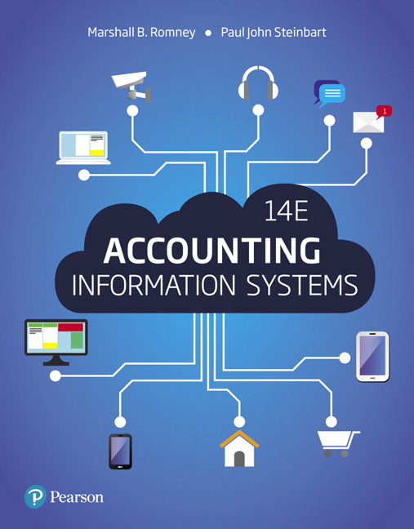
Buku Referensi

Slide 11
End of Introduction

Slide 12
Pengantar Proses Bisnis dan Pengendalian Internal
Titis Wahyuni, M.Si.

Slide 13
Assalamu’alaikum warahmatullahi wabarakatuh, selamat dating di kelas proses bisnis dan pengendalian internal.
Pada kesempatan ini saya akan menjelakan tentang pengantar proses bisnis dan pengendalian internal.

Slide 14
Capaian Pembelajaran
Mampu menjelaskan konsep proses bisnis dan pengendalian internal pada sistem informasi akuntansi di suatu perusahaan

Slide 15
Materi yang Dibahas pada Sesi ini adalah:
Proses Bisnis
Pengendalian Internal
Sistem Dokumentasi (Flowchart)

Slide 16
Sekarang marilah kita melihat apakahyang disebut dengan Proses Bisnis Itu?
Berbagai ahli telah mendefinisikan proses bisnis.
Secara garis besar, proses bisnis (siklus transaksi) dapat didefinisikan sebagai sekumpulan aktivitas dan tugas yang berhubungan, terkoordinasi dan terstrukur yang dilakukan oleh manusia, komputer atau mesin dan membantu dalam mencapai tujuan khusus organisasi.

Slide 17
Contoh dari Proses Bisnis
Berikut ini adalah comtoh dari proses bisnis
Proses Bisnis untuk Pembelian Buku Di Toko Buku X
Aktivitas dan tugas yang dilaksanakan pada proses bisnis pembelian buku di Toko Buku X adalah:
Membuat pesanan dan dikirim melalui fax atau telpon ke Toko Buku X
Menerima balasan dari Toko Buku X bahwa pesanan diterima dan akan dipenuhi
Menerima kiriman buku dari Toko X
Menerima tagihan dari Toko X
Membayar tagihan dari Toko X

Slide 18
Apakah Transaksi Itu?
Proses bisnis dikembangkan berdasarkan transaksi terkait.
Transaksi adalah perjanjian/kesepakatan antara 2 entitas untuk bertukar barang atau jasa dan menimbulkan perubahan harta dan keuangan yang dimiliki (bertambah/berkurang).
Transaksi yang terjadi di perusahaan bisa berupa transaksi internal maupun transaksi eksternal.
Contoh transaksi internal adalah depresiasi dari aktiva yang digunakan perusahaan untuk menjalankan operasi bisnisnya.
Contoh transaksi eksternal adalah pembelian persediaan. Penjualan barang dagang, pembayaran hutang, atau penerimaan pembayaran.

Slide 19
Pengendalian Internal Berdasarkan AICPA SAS
Titis Wahyuni, M.Si.

Slide 20
Tujuan Pengendalian Internal Menurut AICPA SAS
Sistem pengendalian internal terdiri atas kebijakan dan prosedur yang dirancang untuk memberikan manajemen kepastian yang layak bahwa perusahaan telah mencapai tujuan dan sasaran.
Menurut AICPA SAS tujuan umum dari pengendalian internal adalah:
Melindungi aset perusahaan
Memastikan keakuratan dan keandalan catatan dan informasi akuntansi, memastikan laporan keuangan yang dibuat sudah sesuai dengan standar (PSAK/IFRS), merupakan tanggung jawab manajemen kepada user
Mendukung efisiensi operasi perusahaan, harus memastikan bahwa kualitas informasi yang dihasilkan sudah baik dan akurat untuk pengambilan keputusan manajemen maupun user untuk menentukan strategi bisnis mereka
Mengukur kepatuhan terhadap kebijakan dan prosedur yang ditentukan oleh manajemen

Slide 21
Asumsi Modifikasi untuk Tujuan Pengendalian Internal
Untuk tujuan kontrol, melekat empat modifikasi asumsi yang mengarahkan para desainer dan auditor dari sistem kontrol internal.
Tanggungjawab Manajemen. Konsep ini berkeyakinan bahwa pembentukan dan pemeliharaan suatu sistem pengendalian internal merupakan tanggungjawab manajemen.
Kepastian yang Masuk Akal. Sistem pengendalian internal harus memberikan kepastian yang masuk akal di mana keempat tujuan pengendalian internal dapat dipenuhi.
Metode Pemrosesan Data. Sistem pengendalian internal harus mencapai keempat tujuan tersebut tanpa memperhitungkan metode pemrosesan data yang digunakan. Namun demikian, teknik yang digunakan untuk mencapai keempat tujuan tersebut akan bervariasi sejalan dengan jenis teknologinya yang berbeda-beda.

Slide 22
Asumsi Modifikasi untuk Tujuan Pengendalian Internal (Cont.)
Limitasi Pengendalian Internal
Setiap sistem pengendalian internal memiliki efektifitas yang terbatas. Dalam hal ini termasuk:
Kemungkinan adanya kesalahan.
Pengakalan melalui kolusi
Penolakan manajemen terhadap prosedur dan kebijakan yang telah ditetapkan untuk tujuan yang tidak baik
Perubahan kondisi, khususnya untuk perusahaan dengan pertumbuhan yang tinggi

Slide 23
Eksposur Pengendalian Internal yang Lemah (Risiko)
Eksposur (situasi terbuka tanpa perlindungan) adalah kelemahan dan tidak adanya kontrol.
Suatu kelemahan dalam pengendalian internal dapat mengekspos perusahaan pada satu atau lebih dari jenis-jenis risiko berikut ini :
Perusakan aset
Pencurian aset
Korupsi/perusakan/perubahan informasi
Gangguan terhadap sistem informasi

Slide 24
Lima Komponen Pengendalian Internal Menurut SAS 78 / COSO
Lingkungan pengendalian
Penilaian risiko
Aktivitas pengendalian
Informasi dan komunikasi
Pemantauan
Notes:
36

Slide 25
Lingkungan Pengendalian
Lingkungan pengendalian menetapkan corak suatu organisasi, mempengaruhi kesadaran pengendalian orang-orangnya. Lingkungan pengendalian merupakan dasar untuk semua komponen pengendalian internal, menyediakan disiplin dan struktur. Lingkungan pengendalian menyediakan arahan bagi organisasi dan mempengaruhi kesadaran pengendalian dari orang-orang yang ada di dalam organisasi tersebut. Beberapa faktor yang berpengaruh di dalam lingkungan pengendalian antara lain :
integritas dan nilai etik,
komitmen terhadap kompetensi,
dewan direksi dan komite audit,
gaya manajemen dan gaya operasi,
struktur organisasi,
pemberian wewenang dan tanggung jawab,
praktik dan kebijkan SDM.

Slide 26
Penilaian Risiko
Mengidentifikasi, analisis dan kelola risiko yang relevan dengan pelaporan keuangan:
Perubahan lingkungan operasi
Operasi luar negeri yang berisiko
Pertumbuhan yang signifikan dan cepat yang membebani pengendalian internal
Lini produk baru
Restrukturisasi , perampingan organisasi
perubahan kebijakan akuntansi
Notes:
38

Slide 27
Informasi dan Komunikasi
Tujuan sistem informasi dan komunikasi akuntansi dari entitas adalah untuk mencatat, memroses, dan melaporkan transaksi yang dilakukan entitas itu serta mempertahankan akuntabilitas aktivitas terkait.
SIA harus menghasilkan informasi berkualitas tinggi yang dapat:
mengidentifikasi dan mencatat semua transaksi yang valid
memberikan informasi tepat waktu dengan detail yang sesuai untuk memungkinkan klasifikasi dan pelaporan keuangan yang tepat
mengukur nilai finansial transaksi secara akurat
mencatat transaksi secara akurat dalam periode waktu terjadinya
Notes:
40

Slide 28
Informasi dan Komunikasi
Auditor harus memperoleh pengetahuan yang cukup tentang SI untuk memahami:
kelas transaksi yang material
bagaimana transaksi ini dimulai [input]
catatan akuntansi dan akun terkait yang digunakan dalam pemrosesan [input]
langkah-langkah pemrosesan transaksi yang terlibat mulai dari permulaan transaksi hingga dimasukkan dalam[process]
langkah-langkah pemrosesan transaksi yang terlibat mulai dari permulaan transaksi hingga dimasukkan dalam [proses] laporan keuangan
proses pelaporan keuangan yang digunakan untuk menyusun laporan keuangan, pengungkapan, dan estimasi [output][output]
Notes:
41

Slide 29
Pemantauan
Proses untuk menilai kualitas desain dan operasi pengendalian internal
Proses ini dilaksanakan melalui :
Prosedur terpisah — pengujian pengendalian oleh auditor internal
Pemantauan berkelanjutan:
modul komputer diintegrasikan ke dalam operasi rutin
laporan manajemen yang menyoroti tren dan pengecualian dari kinerja normal
Gabungan antara prosedur terpisah dan pemantauan berkelanjutan
Notes:
42

Slide 30
Aktivitas Pengendalian
Kebijakan dan prosedur untuk memastikan bahwa tindakan yang tepat diambil dalam menanggapi risiko yang teridentifikasi
Terbagi menjadi dua kategori berbeda:
Pengendalian TI — berhubungan secara khusus dengan lingkungan computer
Pengendalian fisik — terutama berkaitan dengan aktivitas manusia
Notes:
43

Slide 31
Pengendalian TI
Pengendalian umum — berkaitan dengan lingkungan komputer seluruh entitas
Contoh: kontrol atas pusat data, database organisasi, pengembangan sistem, dan pemeliharaan program
Pengendalian aplikasi — memastikan integritas sistem tertentu
Contoh: kontrol atas pemrosesan pesanan penjualan, hutang dagang, dan aplikasi penggajian

Slide 32
Enam Jenis Pengendalian Fisik
Otorisasi transaksi
Pemisahan tugas
Supervisi
Record-record akuntansi
Pengendalian akses
Verifikasi independent

Slide 33
Pengendalian Fisik
Otorisasi Transaksi
digunakan untuk memastikan bahwa pegawai hanya melaksanakan transaksi yang valid
otorisasi umum (prosedur sehari-hari) atau otorisasi khusus (transaksi non-rutin)
Notes:
46

Slide 34
Pengendalian Fisik
Pemisahan Tugas:
Dalam sistem manual, pemisahan antara:
Otorisasi dan pemrosesan transaksi
Menjaga aset dan pencatatan aset
Subtugas
Dalam sistem komputerisasi, pemisahan antara:
pengkodean program
pemrosesan program
pemeliharaan program
Notes:
44

Slide 35
Pengendalian Fisik
Supervisi
kompensasi atas kurangnya pemisahan tugas; beberapa mungkin dapat dibangun ke dalam sistem komputer
Record-record Akuntansi
Menyediakan audit trail
Notes:
46

Slide 36
Pengendalian Fisik
Pengendalian Akses
membantu melindungi aset dengan membatasi akses fisik ke aset tersebut
Verifikasi Independen
meninjau jumlah batch atau merekonsiliasi subsiadiary accounts dengan control accounts
Notes:
47

Slide 37
Pengendalian Fisik dalam Konteks TI
Otorisasi Transaksi
Aturan sering kali ditanam dalam program komputer.
EDI / JIT: pemesanan ulang inventaris secara otomatis tanpa campur tangan manusia
Pemisahan Tugas
Program komputer dapat melakukan banyak tugas yang dianggap tidak kompatibel.
Dengan demikian terdapat kebutuhan krusial untuk memisahkan pengembangan program, operasi program, dan pemeliharaan program.
Notes:
48

Slide 38
Pengendalian Fisik dalam Konteks TI
Supervisi
Kemampuan menilai pegawai yang kompeten menjadi lebih menantang karena pengetahuan teknis yang dibutuhkan lebih besar.
Accounting Records
akun buku besar dan terkadang dokumen sumber disimpan secara magnetis
tidak ada jejak audit yang terlihat, meskipun demikian audit trail harus tetap dijaga karena organisasi membutuhkan informasi untuk melakukan operasi bisnis harian dan untuk audit keuangan perusahaan oleh auditor
Notes:
49

Slide 39
Pengendalian Fisik dalam Konteks TI
Access Control
Konsolidasi data membuat organisasi terpapar penipuan komputer dan kerugian yang berlebihan akibat bencana. Sehingga pengendalian akses memainkan peranan penting dalam menjaga asset. Dapat dilakukan secara direct, yaitu dengan mengunci, memagai atau menggunakan alarm untuk menjaga asset. Atau secara indirect, yaitu dengan mengontrol penggunaan dokumen dan catatan dan dengan memisahkan tugas mereka yang harus mengakses dan memproses catatan ini
Notes:
50

Slide 40
Physical Controls in IT Contexts
Independent Verification
Saat tugas dilakukan oleh komputer dan bukan secara manual, kebutuhan untuk pemeriksaan independen tidak diperlukan.
Program komputer sudah melakukan tugas tersebut.
Notes:
50

Slide 41
Teknik Dokumentasi dengan Flowchart
Titis Wahyuni, M.Si.

Slide 42
Pendahuluan
Teknik dokumentasi sistem adalah alat yang digunakan dalam menganalisis, merancang, dan mendokumentasikan sistem dan sub-sub sistem yang berkaitan.
Teknik dokumentasi sistem diperlukan baik oleh auditor internal maupun eksternal serta personil sistem untuk mengevaluasi efektifitas pengendalian internal dari suatu perusahaan.
Akuntan yang bekerja sebagai seorang konsultan pengembangan sistem juga membutuhkan teknik dan dokumentasi sistem untuk melakukan pekerjaannya.
Terdapat beberapa jenis Teknik dan dokumentasi sistem yang digunakan untuk menganalisis, merancang, dan mendokumentasikan sistem, antara lain:
Data flow diagram
Flowchart
Entiry relationship diagram,
Pada mata kuliah proses bisnis dan pengendalian internal ini, kita akan menggunakan flowchart sistem dan flowchart dokumen.
Notes:
26

Slide 43
Flowchart
Untuk mengevaluasi efektifitas pengendalian internal dalam sebuah perusahaan biasanya digunakan flowchart (bagan alir) sistem dan flowchart dokumen.
Flowchart sistem menjelaskan urut-urutan dari prosedur-prosedur yang ada di dalam sistem. Bagan alir sistem menunjukkan apa yang dikerjakan di sistem..
Flowchart dokumen menggambarkan tentang aliran dokumen dan informasi dalam setiap fungsi yang bertanggungjawab dalam suatu organisasi. Bagan alir dokumen ini menggambarkan asal setiap dokumen, proses distribusi, tujuan penggunaan dokumen, tempat tujuan akhir dokumen, serta segala hal yang terjadi selama dokumen tersebut mengalir melawati aliran sistemnya.

Slide 44
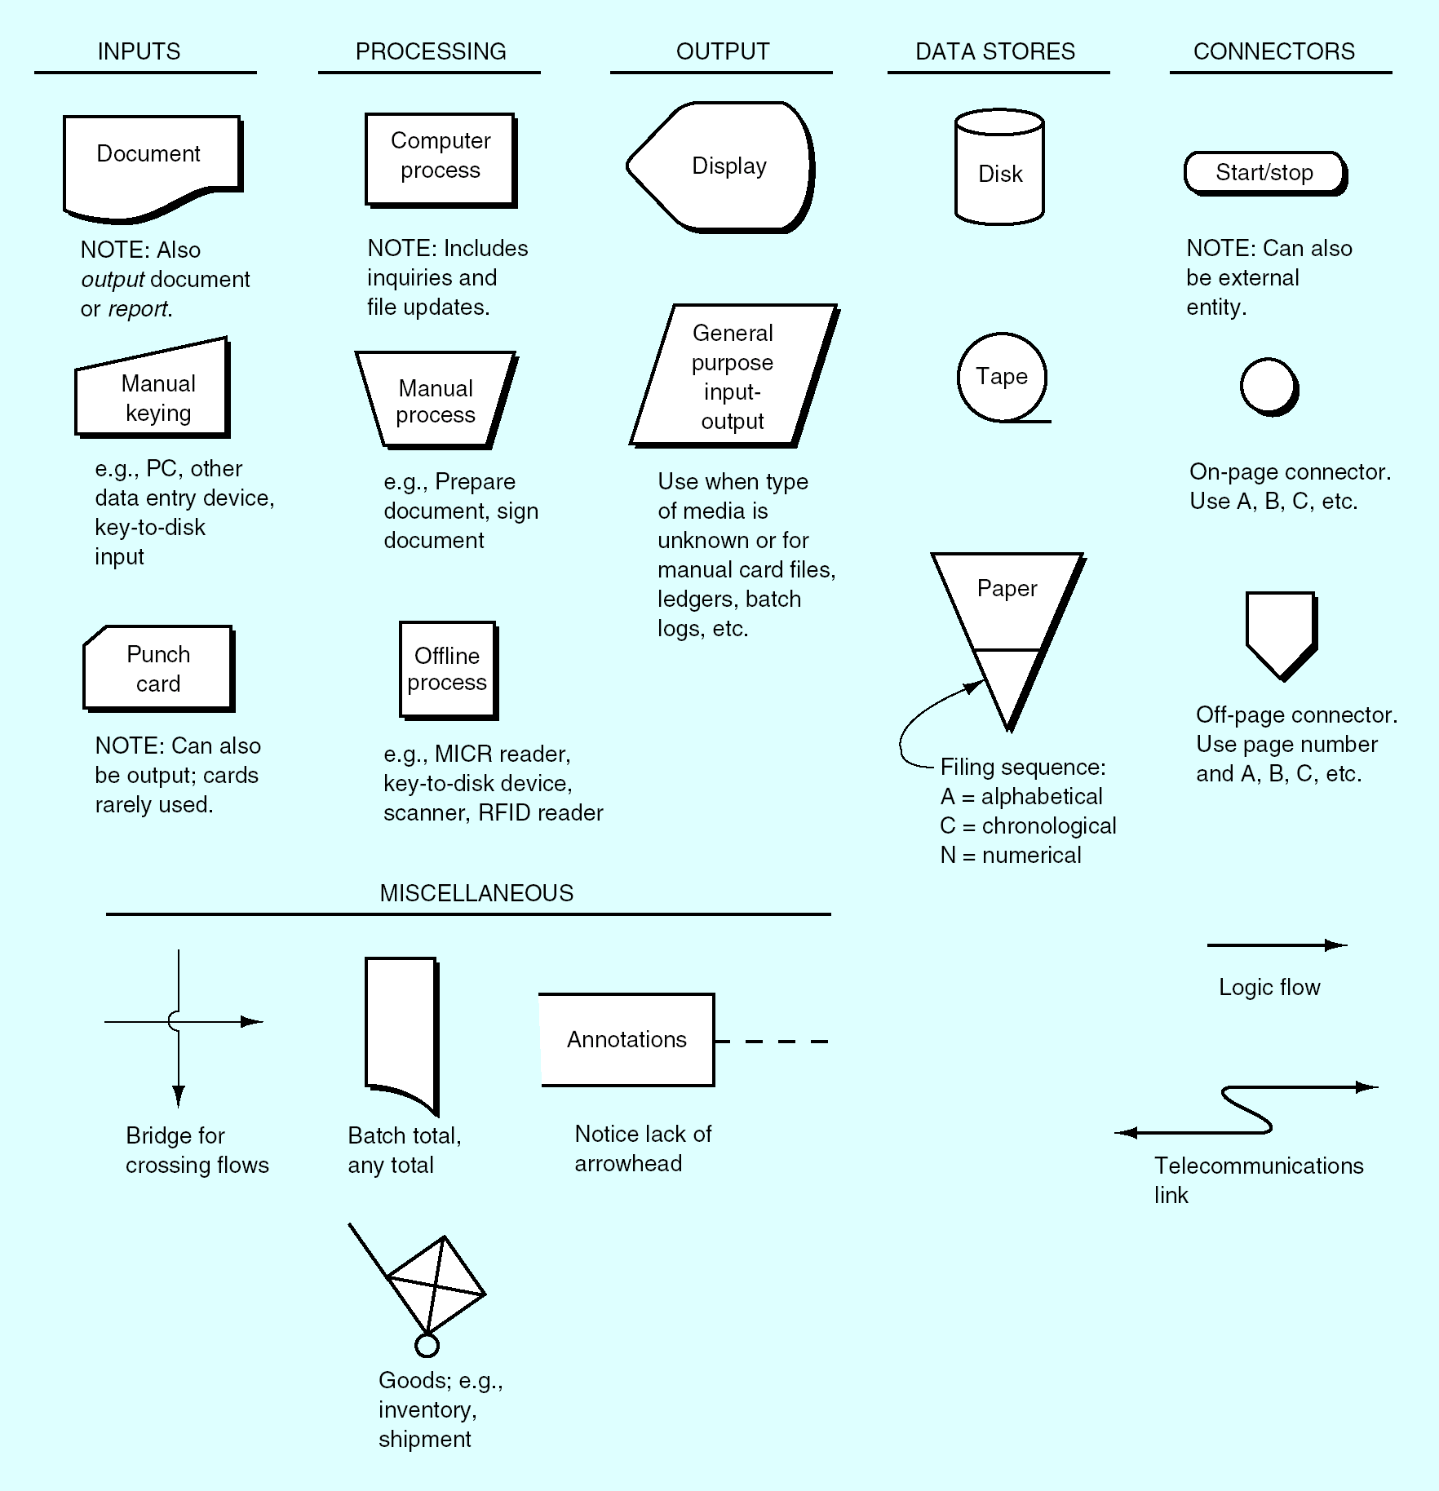

Slide 45
Simbol Flowchart - Input
Bagi jadi 2 kolom, yaitu: symbol dan arti

Slide 46
Simbol Flowchart - Proses

Slide 47
Simbol Flowchart - Output

Slide 48
Simbol Flowchart – Data Stores

Slide 49
Simbol Flowchart - Connectors

Slide 50
Simbol Lain-lain

Slide 51
Contoh Flowchart

Slide 52
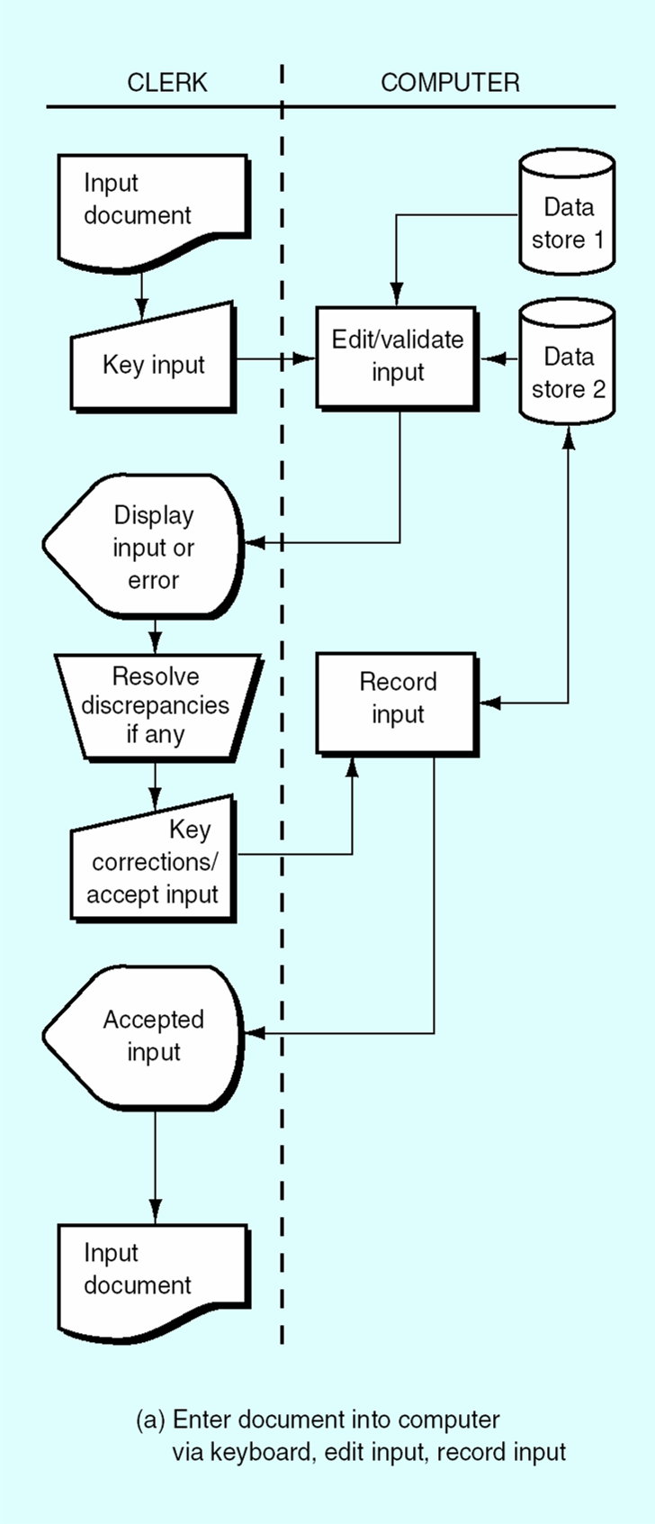
Seorang pegawai entri data memasukkan dokumen pesanan pelanggan ke komputer melalui keyboard kemudian mengedit input data dengan menggunakan data pelanggan dan pesanan, serta merekam input data tersebut.
Tolong buat kembali flowchartnya dengan Bahasa Indonesia, clerk ganti dengan pegawai entri data, computer ganti dengan komputer

Slide 53
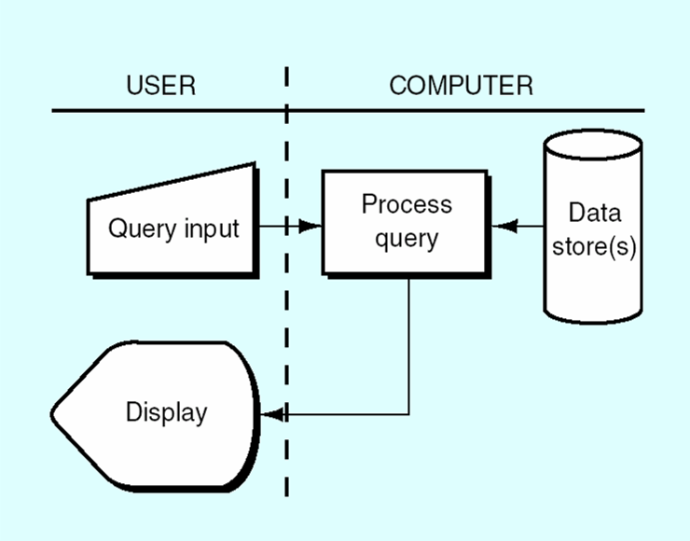
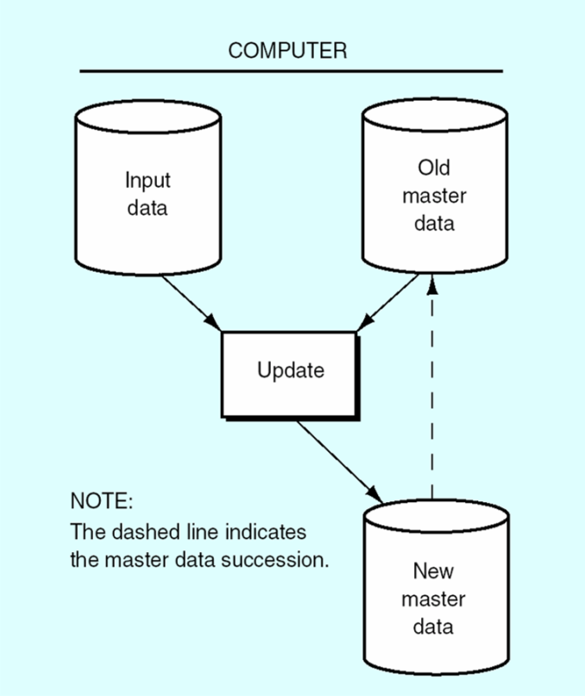
Seorang pengguna menanyakan kepada komputer tentang status pesanan.
Ganti tulisan pada flowchart dengan Bahasa Indonesia
Memperbarui penyimpanan data pesanan yang berurutan.
Ganti tulisan pada flowchart dengan Bahasa Indonesia

Slide 54
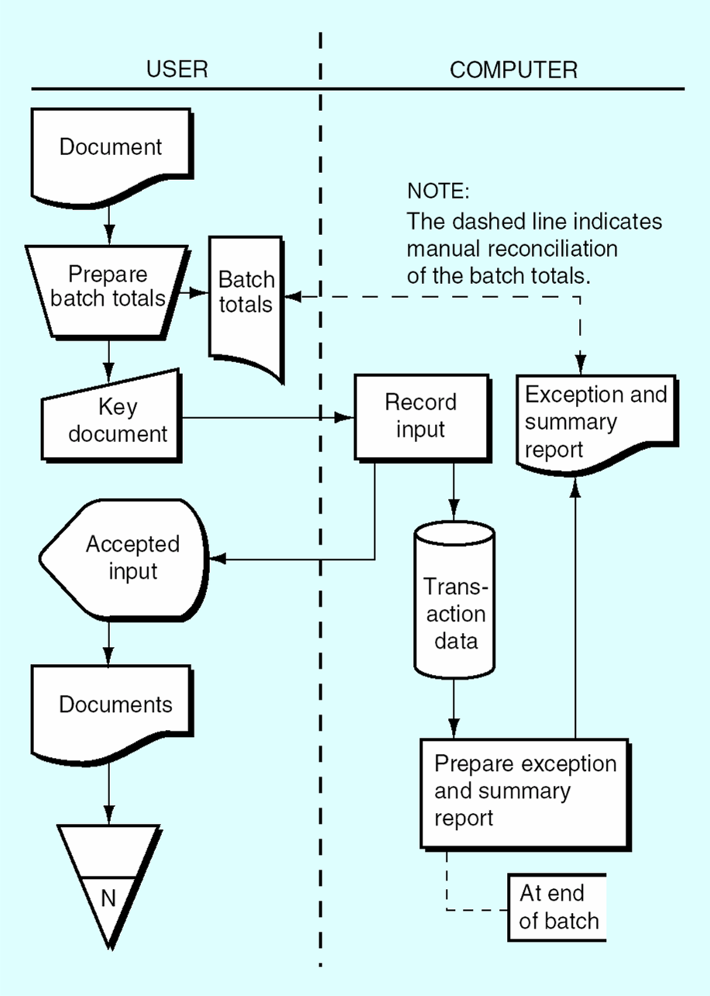
Seorang pengguna melakukan persiapan dan rekonsiliasi manual dari total control untuk dokumen faktur penagihan.
Ganti tulisan pada flowchart dengan Bahasa Indonesia. Ganti transaction data dengan data

Slide 55
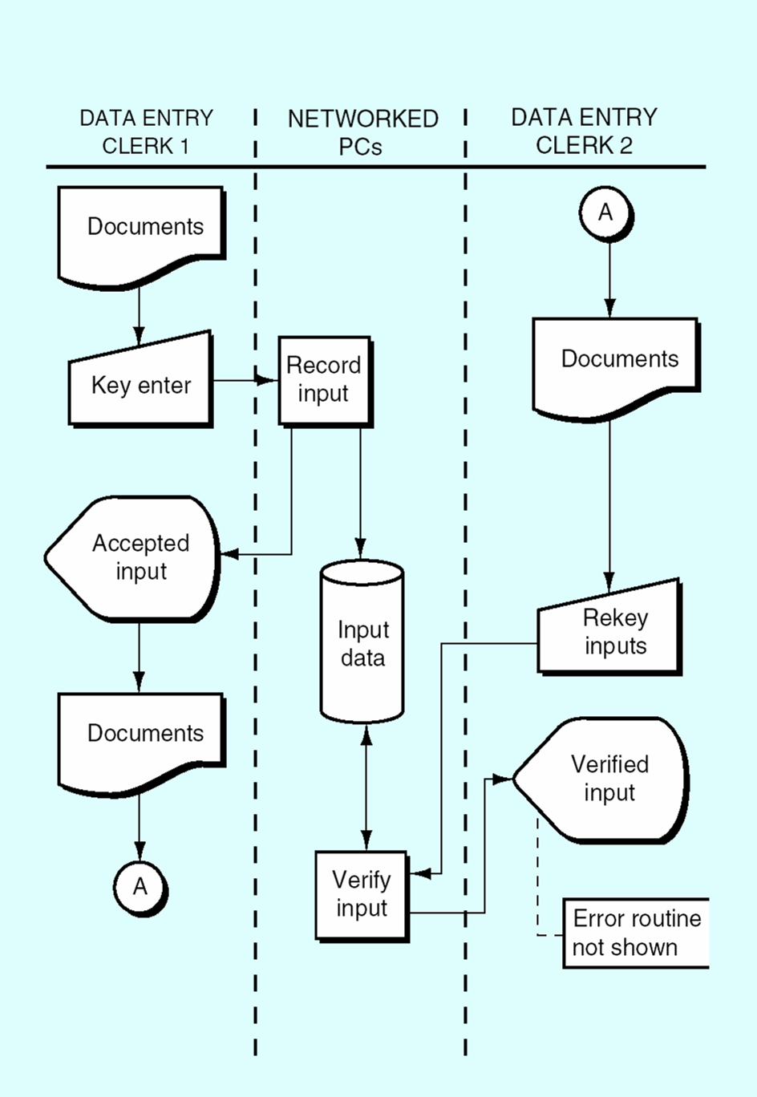
Memasukkan/input data dari dokumen invoice dan memeriksa input data invoice yang sudah dimasukkan.
Ganti tulisan pada flowchart dengan Bahasa Indonesia

Slide 56
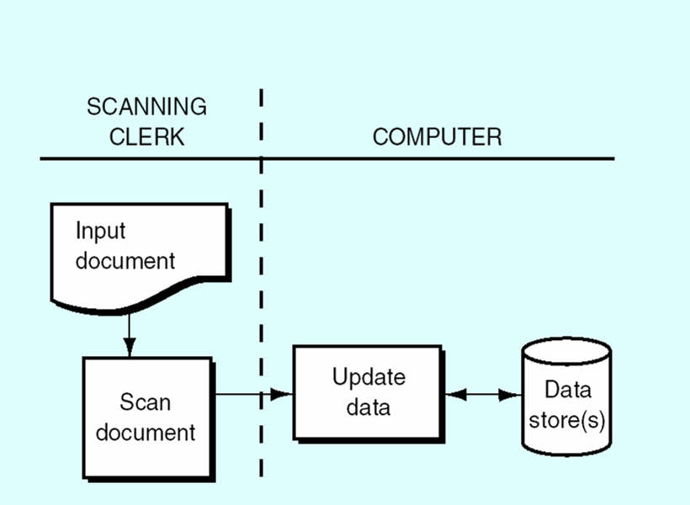
Memasukkan dokumen pesanan pelanggan ke komputer dengan menggunakan scanner
Ganti tulisan pada flowchart dengan Bahasa Indonesia
56

Slide 57
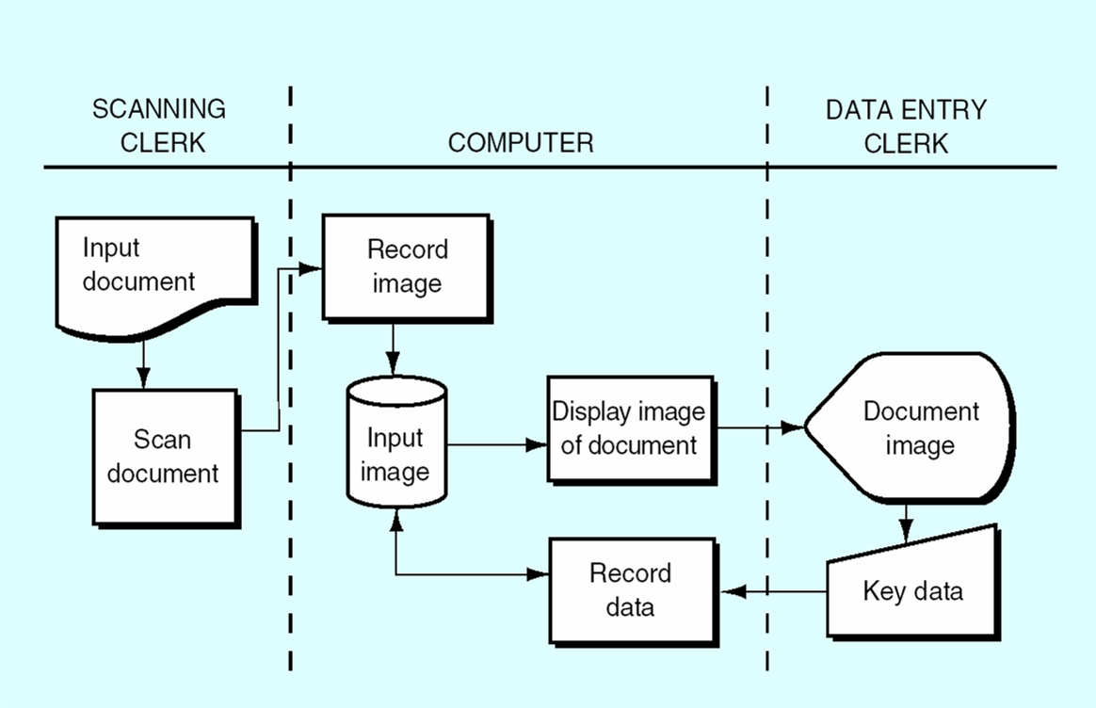
Memasukkan data pada dokumen tagihan dengan menggunakan scanner dan input manual di keyboard terminal.

Slide 58
Contoh Flowchart 1
Pegawai bagian hutang dagang membandingkan pesanan pembelian, laporan penerimaan barang dan invoice dari supplier, kemudian tandai invoice yang disetujui dan mengupdate AP subsidiary leger. Semua dokumen yang sudah digunakan diarsip bersama-sama berdasarkan urutan kronologis pada file open-to-pay.
Jawab:

Slide 59
Contoh Flowchart
mengurutkan purchase order secara manual berdasarkan nomor purchase ordernya kemudian arsipkan dokumen tersebut.
Jawab:

